Slide 1
第一章 软件工程要点

Slide 2
本章教学目标及重点
教学目标
掌握软件、软件危机、软件工程概念
了解软件开发技术
了解项目管理、配置管理相关知识
了解应用生命周期概念和应用生命周期管理方法
了解惠普应用生命周期管理方案
重点
软件工程技术

Slide 3
本章安排
1.1 软件
1.2 软件危机
1.3 软件工程
1.4 软件开发主流技术
1.5 软件开发过程中的项目管理
1.6 软件开发过程中的配置管理
1.7 应用生命周期管理

Slide 4
1.1 软件
Notes:
让学生自己定义软件是什么？怎么定义！！！！！@~~~

Slide 5

1.1.1 软件的概念
程序
什么是软件？
数据
文档
软件

Slide 6
1.1.2 软件的类型：按应用范围划分
应用软件
应用软件是为了某种特定的用途而被开发的软件。
图像浏览器 | SAP ERP
MS Office | 证券集中交易系统
中间件
中间件位于客户机/ 服务器的操作系统之上，连接多个独立应用程序或独立系统，通过中间件交换信息。
终端仿真中间件 | 消息中间件
数据访问中间件 | 交易中间件
过程调用中间件 | 对象中间件
系统软件
管理计算机硬件与软件资源的程序，同时也是计算机系统的内核与基石。
操作系统 | 数据库管理系统
支撑软件
支撑各种软件的开发与维护的软件，软件开发环境。
语言编译器 | 驱动程序
文件系统管理 | 网络连接
Notes:
授权类别
不同的软件一般都有对应的软件授权，软件的用户必须在同意所使用软件的许可证的情况下才能够合法的使用软件。从另一方面来讲，特定软件的许可条款也不能够与法律相违背。
依据许可方式的不同，大致可将软件区分为几类：
商业软件：此类授权通常不允许用户随意的复制、研究、修改或散布该软件。违反此类授权通常会有严重的法律责任。传统的商业软件公司会采用此类授权，例如微软的Windows和办公软件。专属软件的源码通常被公司视为私有财产而予以严密的保护。
自由软件：此类授权正好与专属软件相反，赋予用户复制、研究、修改和散布该软件的权利，并提供源码供用户自由使用，仅给予些许的其它限制。以Linux、Firefox 和OpenOffice 可做为此类软件的代表。
共享软件：通常可免费的取得并使用其试用版，但在功能或使用期间上受到限制。开发者会鼓励用户付费以取得功能完整的商业版本。根据共享软件作者的授权，用户可以从各种渠道免费得到它的拷贝，也可以自由传播它。
免费软件：可免费取得和转载，但并不提供源码，也无法修改。
公共软件：原作者已放弃权利，著作权过期，或作者已经不可考究的软件。使用上无任何限制。

Slide 7
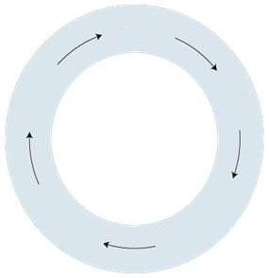
1.1.3 软件及其产业的重要意义
金融领域
制造领域
制造
金融服务系统
在线支付
消费卡服务
生产管理
采购管理
销售管理
金融
通信
软件
医疗领域
通信领域
医疗
政务
仪器设备
病历管理
血库管理
计费管理
积分管理
客户管理
软件是信息化的核心
软件产业是增长 最快的朝阳产业
软件产业是高投入／高产出、 无污染、低能耗的绿色产业
Notes:
也提下 基地学员来自不同的专业 具备相应专业的业务能力 更能适应到相应的领域项目中去

Slide 8
1.2 软件危机

Slide 9
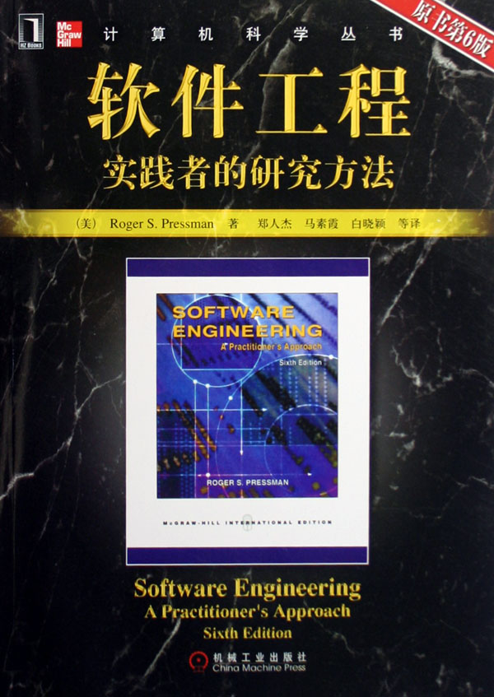
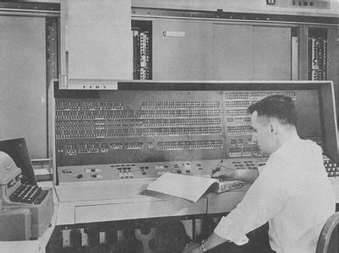

1.2.1 软件危机的产生
软件系统规模越来越大，复杂程度越来越高，软件危机开始爆发
软件工程兴起与发展
使用ENIAC编程
20世纪40年代
20世纪60年代
20世纪80年代-至今
软件工程取得了可喜成就，但还未从根本上解决软件危机
无序的，崇尚个人编程技巧
1968 年，北大西洋公约组织在联邦德国召开国际会议，第一次讨论软件危机问题
Notes:
1）需求不明确
2）缺乏正确的理论指导
3）软件开发规模越来越大
4）软件开发复杂度越来越高
Roger Pressman（《软件工程--实践者的研究方法》 作者）

Slide 10
1.2.2 软件危机的影响
成本与进度
用户满意度
质量
对软件开发的成本和进度估计不准
用户对“已完成”的系统软件不满意
缺少完善的质量评审体系和科学的软件测试规程
可维护性
文档支持
与时俱进
软件难以维护，基本无法重用
缺乏必要的文档或文档资料不合格，给开发和维护都带来困难
软件开发的速度跟不上硬件的发展和计算机应用和趋势
Notes:
App Store下载量已经突破750亿次,应用数量超过120万款

Slide 11
1.2.3 消除软件危机的方法
解决途径
组织管理
工程项目管理方法
技术措施
软件开发技术、方法与软件工具
具体办法
对计算机软件有一个正确的认识(软件≠程序）
充分认识到软件开发不是某种个体劳动的神秘技巧，而应该是一种组织良好、管理严密、各类人员协同配合、共同完成的工程项目
推广使用在实践中总结出来的开发软件成功技术和方法
开发和使用更好的软件工具
Notes:
wbs

Slide 12
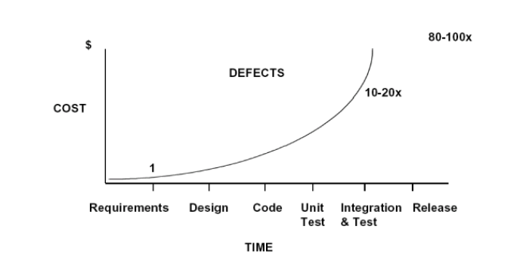
1.2.3 消除软件危机的方法
软件开发工作量分配比例
越早开始写代码的人，就是越迟完成代码的人！
40% ~ 50%
10% ~ 20%
40% ~ 50%
引入同一变化付出的代价随时间变化的趋势
Notes:
越早开始写代码的人，就是越迟完成代码的人！——Roger Pressman（《软件工程--实践者的研究方法》 作者）
有很多人认为软件=程序，一上来就直接开始写代码，导致后期问题很多

Slide 13
1.3 软件工程
Notes:
软件工程包括：方法、过程、工具

Slide 14
1.3.1 软件工程的概念
软件工具为工程方法提供了自动或半自动的软件支撑环境：
软件工具
软件支撑环境
计算机辅助软件工程（CASE）等
将系统化的、严格约束的、可量化的方法应用于软件的开发、运行和维护，即将工程化应用于软件：
项目计划与估算
需求分析
数据结构
总体设计
编码、测试与维护等
方法
工具
过程
软件 工程
Text
将软件工程方法和工具综合起来，以达到合理、及时第进行计算机软件开发的目的。
方法使用的顺序
需交付的文档
变更管理
里程碑管理等

Slide 15
1.3.1 软件工程的框架
目标+过程+原则
正确性
软件产品达到预期功能及性能程度
可用性
软件基本结构、实现及文档为用户可用程度
开销适宜
软件开发、运行的整个开销(包括资金开销、时间开销)满足用户要求的程度
进度保证
在有限的时间内完成项目要求
项目成功
开发成本低、功能与性能满足需求、易于移植、维护方便以及按时完成开发任务并及时交付软件产品

Slide 16
1.3.1 软件工程的框架
目标+过程+原则
需求
问题分析需求分析
设计
概要设计
详细设计
实现
把设计结果转换为可执行的程序代码
确认
贯穿整个开发过程，对完成的结果进行确认，保证产品满足用户的要求
支持
修改和完善活动

Slide 17
1.3.1 软件工程的框架
目标+过程+原则
控制需求
采取适宜的开发模型
满足软件特性
软件工程原则
重视开发过程的管理
采用合适的设计方法
高效率
提供高质量的工程支持
工具和环境的支持

Slide 18
1.3.1 软件工程的本质特征
关注：软件工程关注于大型程序的构造
中心课题：软件工程的中心课题是控制复杂性
控制和管理：软件经常变化
工具与环境：开发软件的效率非常重要
团队精神：和谐地合作是开发软件的关键
有效支持：软件必须有效地支持它的用户
创造产品：在软件工程领域中是由具有一种文化背景的人替具有另一种文化背景的人创造产品

Slide 19
1.3.1 常用的软件开发方法
面向过程的开发方法
指导思想：自顶向下，逐步求精
面向数据结构的Jackson法
JSP：输入问题描述,输出数据结构,分析并推出程序结构,给出问题的软件过程描述.
支持程序开发的形式化法
将软件系统当作模型来给予描述,把软件的输入,输出看作模型对象,把这些对象在计算机内的状态看作该模型在对象上的操作
面向对象的开发方法
尽可能按照人类认识世界的方法和思维方式来分析和解决问题
基本原则：功能的分解与抽象
适合于数据处理领域的问题
包括面向对象分析,面向对象设计,面向对象实现
JSD：建立现实世界的模型,确定系统的功能需求.
Notes:
面向过程是一种以事件为中心的编程思想。
就是分析出解决问题所需要的步骤，
然后用函数把这些步骤一步一步实现，
使用的时候一个一个依次调用就可以了。
“面向过程”
就是汽车启动是一个事件，汽车到站是另一个事件。在编程序的时候我们关心的是某一个事件。而不是
汽车本身。我们分别对启动和到站编写程序。类似的还有修理等等。
面向对象是一种以事物为中心的编程思想。 属性 行为：就是过程
就是算面向对象的方法也是含有面向过程的思想
.
可以说面向过程是一种基础的方法.它考虑的是实际的实现.
当程序规模不是很大时，面向过程的方法还会体现出一种优势,因为程序的流程很清楚,按着模块与函数的方法可以很好的组织
.

Slide 20
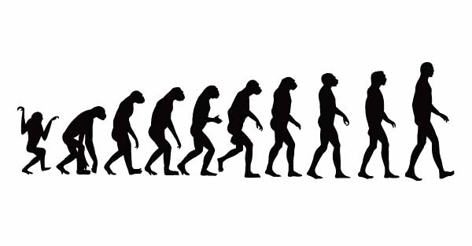
1.3.2 软件生命周期
便于不同人员分工协从，降低软件工程实行难度
在每个阶段采用科学的管理技术和方法，并在每阶段结束之前从管理和技术角度进行严格审查
定义
设计
实施
测试
部署
运行
维护

Slide 21
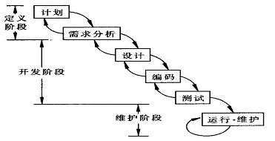
1.3.2 软件生命周期模型：瀑布模型
1970年温斯顿•罗伊斯（Winston Royce）提出了著名的“瀑布模型”，直到80年代早期，它一直是唯一被广泛采用的软件开发模型。
Notes:
瀑布模型核心思想是按工序将问题化简，将功能的实现与设计分开，便于分工协作，即采用结构化的分析与设计方法将逻辑实现与物理实现分开。将软件生命周期划分为制定计划、需求分析、软件设计、程序编写、软件测试和运行维护等六个基本活动，并且规定了它们自上而下、相互衔接的固定次序，如同瀑布流水，逐级下落。

Slide 22
1.3.2 软件生命周期模型：瀑布模型特点及应用场景
优点
缺点
应用场景
提供了软件开发的基本框架
为项目提供了按阶段划分的检查点
当前一阶段完成后，您只需要去关注后续阶段
在项目各个阶段之间极少有反馈
线性模型，早期的错误可能要等到后期才能发现，且只有等到全过程的末期才能见到开发成果，增加开发风险
阶段之间产生大量的文档，增加了管理工作量
在开发时间内需求没有或很少变化
分析设计人员对应用领域很熟悉
低风险项目（对目标、环境很熟悉）
用户使用环境很稳定
用户除提出需求以外，很少参与开发

Slide 23
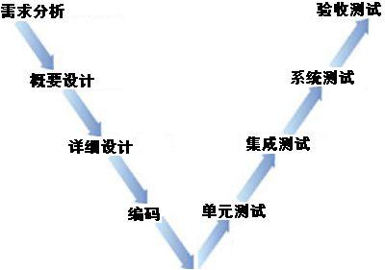
1.3.2 软件生命周期模型：V模型
V模型是在瀑布模型基础上演变而来，由于将整个开发过程构造成一个V字形而得名。V模型强调软件开发的协作和速度，将软件实现和验证有机地结合起来，在保证较高的软件质量情况下缩短开发周期。
Notes:
V模型左侧就是瀑布模型
V模型的关键点：测试用例的书写时机

Slide 24
1.3.2 软件工程生命周期
软件生命周期模型
迭代模型

Slide 25

1.3.3 敏捷开发过程
敏捷开发
敏捷开发是一种以用户的需求进化为核心、迭代、循序渐进的开发方法。
软件项目的构建被切分成多个子项目，各个子项目的成果都经过测试，具备集成和可运行的特征。
Notes:
换言之，就是把一个大项目分为多个相互联系，但也可独立运行的小项目，并分别完成，在此过程中软件一直处于可使用状态。

Slide 26
1.3.3 敏捷开发过程
敏捷开发
强调软件开发对未来可能出现的变化和不确定性做出全面反应
总体目标是尽可能早地、持续地对有价值软件的交付
主要是用于需求模糊或快速变化的前提下，小型开发团队的软件开发活动
变
早
快

Slide 27
1.3.3 敏捷开发过程
敏捷开发
注重个人
及互动
注重可用
的软件
注重客户协作
注重响应变化
Notes:
敏捷开发强调：
注重个人及互动胜于过程和工具；
注重可用的软件胜于详尽的文档；
注重客户协作胜于合同谈判；
注重响应变化胜于恪守计划

Slide 28
1.3.3 敏捷开发过程
敏捷开发的12条原则：
最优先要做的是通过尽早、持续交付有价值的软件来使客户满意；
即使在开发的后期，需求变更也是允许的；
经常交付可工作软件；
在整个项目开发期间，业务人员和开发人员最好在一起工作；
强化激励机制，为受激励的个人单独构建项目；
在团队内部，最富有效果和效率的信息传递方法是面对面交谈；
可工作软件是进度的首要度量标准；
敏捷过程提倡可持续的开发速度；
不断地关注优秀的技能和好的设计，增强敏捷能力；
简化：尽量简化你所要做的工作；
好的架构、需求和设计出自于组织团队自身；
团队要定期的反省如何更有效地工作，并相应地调整自己的行为。

Slide 29
1.3.3 敏捷开发过程
敏捷开发的方法
XP
提倡测试先行，以将后面出现bug的概率降至最低
以人为中心，不同类型的项目需要不同的实践方法
FDD
针对中小型软件开发项目，采用模型驱动的快速迭代开发过程
用于对需求多变、开发周期短项目的管理
DSDM
倡导以业务为核心，快速而有效地进行系统开发
RUP其实是个过程的框架，它可以包容许多不同类型的过程，但核心还是OO过程
Crystal Methos
ASD
轻量RUP
Scrum
一种迭代的增量化过程，用于产品开发或工作管理

Slide 30
1.3.3 敏捷开发过程
敏捷开发的过程
允许项目团队调整并合理安排任务
理解敏捷开发方法的易变性并制定计划
精简并维持最基本的工作产品
快速向客户提供适应产品类型和运行环境的可运行软件
强调增量交付策略
Notes:
敏捷过程很容易适应变化并迅速做出自我调整，在保证质量的前提下，做到文档、度量适度

Slide 31
1.4 软件开发主流技术

Slide 32

1.4.1 C/S与B/S结构
软件系统体系结构应用模式大体上分为
主机终端模式
文件服务器模式
C/S模式
B/S模式

Slide 33

1.4.1 C/S与B/S结构
C/S结构
C/S结构的基本原则是将计算机应用任务分解成多个子任务，由多台计算机分工完成，克服了终端/主机结构中主机负担过重，用户界面不友好等缺点，因而得到了广泛的应用。

Slide 34
1.4.1 C/S与B/S结构
C/S结构
主要有两层C/S结构和三层C/S结构
两层结构的C/S前端是客户机(通常是PC)；后端是服务器，运行数据库管理系统，提供数据库的查询和管理。
三层结构的C/S模式是利用中间件将应用分为表示层、业务逻辑层和数据存储层三个不同的处理层次,即客户机、服务器和中间件。
Notes:
Lj0817：隐藏
因用途不同，有不同种类的中间件。如：数据访问中间件、远程过程调用中间件、分布式事务处理中间件、对象调用中间件以及面向消息的中间件等

Slide 35
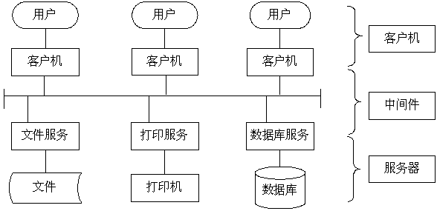
1.4.1 C/S与B/S结构
三层C/S结构
C/S模式体系结构示意图
Notes:
Lj0817：隐藏

Slide 36
1.4.1 C/S与B/S结构
C/S环境下应用成份的分布
通常，一个典型的C/S应用程序由4个部分组成：
用户界面的显示逻辑，主要是各种图形用户界面GUI；
应用逻辑(是根据输入数据来完成业务处理和规则的应用代码；
事务逻辑（这是应用程序中用DML语句编写的代码）；
数据管理（这是应用程序中由DBMS完成访问实际数据库的程序）。
Notes:
Lj0817：隐藏
在C/S环境下，通常把界面显示逻辑和应用逻辑驻留在客户机上，而把事务逻辑和DBMS功能驻留在服务器上。

Slide 37
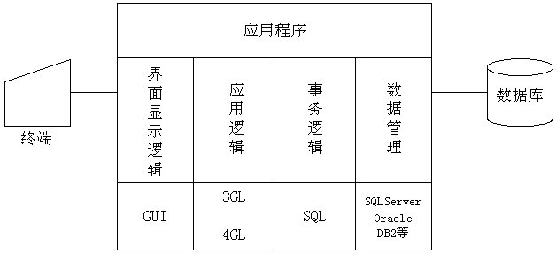
1.4.1 C/S与B/S结构
C/S环境下应用成份的分布
C/S环境下组成应用程序的4个组成部分
Notes:
Lj0817：隐藏

Slide 38
1.4.1 C/S与B/S结构
C/S体系结构的技术特点
功能划分清晰
可扩展性
共享资源
特点
基于消息的交换
不对称协议
定位透明性

Slide 39
1.4.1 C/S与B/S结构
客户端主要开发工具和常用技术
Visual Basic
Delphi
Visual FoxPro
PowerBuilder
Java
ODBC&JDBC
ADO

Slide 40
1.4.1 C/S与B/S结构
B/S结构
B/S（Browser/Server，浏览器/服务器）模式又称B/S结构
B/S模式是指在TCP/IP的支持下，以HTTP为传输协议，客户端通过Browser访问Web服务器以及与之相连的后台数据库的技术及体系结构。

Slide 41
1.4.1 C/S与B/S结构
B/S的优势
简化客户端
简化系统的开发和维护
用户操作变得简单
适用于网上信息的发布

Slide 42
1.4.1 C/S与B/S结构
B/S结构
B/S模式下的开发技术
Web应用三层架构模式
客户端技术
服务端技术

Slide 43
1.4.1 C/S与B/S结构
B/S结构
客户端
服务端
HTML语言
Java Applets
脚本程序
CSS
DHTML
插件技术
VRML技术
服务器技术
公共网关借口技术
PHP技术
ASP技术
ASP.NET技术
Servlet/JSP技术
JavaBeans技术
Ajax技术
Notes:
Lj0817：隐藏
B/S模式下的开发技术（或Web开发技术）
可分为客户端技术和服务端技术两大类
CSS Cascading Style Sheets
DHTML Dynamic HTML
PHP Personal Home Page
ASP Active Server Pages

Slide 44
1.4.1 C/S与B/S结构
提供应用程序的用户界面，用于显示数据和接收用户输入的数据，为用户提供交互式操作的界面。
Web应用三层架构模式
用户界面表现层
业务逻辑层
数据访问层
针对表现层的具体业务功能，调用数据访问层的方法来实现，是数据访问层与表现层之间进行数据转换的桥梁
实现对数据的保存和读取操作，如数据的增添、删除、修改、更新、查找等，为业务逻辑层提供数据服务
Notes:
Lj0817：隐藏

Slide 45
1.4.1 C/S与B/S结构
Web应用三层架构模式
目前，在软件开发过程中用的较多的是MVC应用架构模式
使用MVC的目的是将创建和操作数据的代码分离即模型、试图、控制器的分离。
用户界面表现层
业务逻辑层
数据访问层
Notes:
Lj0817：隐藏
三层之间的关系
表现层调用业务逻辑层提供的方法，将数据显示在页面或将用户在页面输入的数据读取并传给业务逻辑层
业务逻辑层调用数据访问层，将数据写入数据库或从数据库中读取所需数据

Slide 46
1.4.2 软件构件技术
软件构件化概念
让软件开发像机械制造工业一样，可以用各种标准和非标准的零件来进行组装。

Slide 47
1.4.2 软件构件技术
软件的构件化和集成技术的目标
软件系统可以由不同厂商提供的，用不同语言开发的，在不同硬件平台上实现的软件构件，方便地、动态地集成。
这些构件要求能互操作，它们可以放在本地的计算机上，也可以分布式地放置在网上异构环境下的不同结点上。
Notes:
Lj0817：隐藏
构件是由接口构成的，它把接口和接口的实现分离开了
接口是独立于语言的一种描述，它将内部的实现以及接口到实现的映射都封装起来了，外界只能通过接口描述使用构件

Slide 48
1.4.2 软件构件技术
三种代表性的构件技术流派
COM
JavaBean
CORBA
Notes:
Lj0817：隐藏
COM (对象构建模型）
CORBA (公共对象代理体系结构)

Slide 49
1.4.2 软件构件技术
三种构件模型的特点
COM
JavaBean
针对解决平台依赖性和语言依赖性这两个问题而提出来的软件构件技术标准。
CORBA
由OMG(对象管理组)为了解决分布式、异质的软件和硬件环境下对象之间的互操作问题而提出的、基于中间件的构件技术。
由Microsoft公司推出的构件接口标准，是软件构件相互通信的一种方式，它是一种二进制和网络标准，允许任意两个组件互相通信。
Notes:
JavaBean的构件模型主要包括：构件和容器
JavaBean构件是由接口构成的，接口是由方法组成的
容器能够使构件组合在一起并相互作用
这种机制主要是为了界面构件提出的，它本身也是一个构件，以便嵌套组合产生复杂的可视化GUI
CORBA有两个重要的特点
面向对象技术与分布式计算的结合
代理机制的中间件技术

Slide 50

1.4.3 软件重用技术
软件重用
将已有的软件成分用于构造新的软件系统。可以被重用的软件成分一般称作可重用构件，无论对可重用构件原封不动地使用还是作适当的修改后再使用，只要是用来构造新软件，则都可称做重用。
Notes:
可以被重用的软件成分一般称作可重用构件
无论对可重用构件原封不动地使用还是作适当的修改后再使用，只要是用来构造新软件，则都可称作重用
软件重用不仅仅是对程序的重用，它还包括对软件生产过程中任何活动所产生的制成品的重用
软件重用方式分类：产品重用、过程重用、白盒重用、黑盒重用
软件重用级别：代码重用、设计重用、分析重用、测试信息重用

Slide 51
1.4.3 软件重用技术
软件重用方式分类
根据重用对象分类
产品重用
根据可重用信息分类
白盒重用
过程重用
黑盒重用
Notes:
可以被重用的软件成分一般称作可重用构件
无论对可重用构件原封不动地使用还是作适当的修改后再使用，只要是用来构造新软件，则都可称作重用
软件重用不仅仅是对程序的重用，它还包括对软件生产过程中任何活动所产生的制成品的重用
软件重用方式分类：产品重用、过程重用、白盒重用、黑盒重用
软件重用级别：代码重用、设计重用、分析重用、测试信息重用

Slide 52
1.4.3 软件重用技术
软件重用级别
代码的重用
设计的重用
分析的重用
测试信息的重用
Notes:
Lj0817：隐藏
可以被重用的软件成分一般称作可重用构件
无论对可重用构件原封不动地使用还是作适当的修改后再使用，只要是用来构造新软件，则都可称作重用
软件重用不仅仅是对程序的重用，它还包括对软件生产过程中任何活动所产生的制成品的重用
软件重用方式分类：产品重用、过程重用、白盒重用、黑盒重用
软件重用级别：代码重用、设计重用、分析重用、测试信息重用

Slide 53
1.4.3 软件重用技术
重用的重用件
建立重用途径的一些建议
软件重用的困难
面向对象方法对软件重用的支持
Notes:
可以被重用的软件成分一般称作可重用构件
无论对可重用构件原封不动地使用还是作适当的修改后再使用，只要是用来构造新软件，则都可称作重用
软件重用不仅仅是对程序的重用，它还包括对软件生产过程中任何活动所产生的制成品的重用
软件重用方式分类：产品重用、过程重用、白盒重用、黑盒重用
软件重用级别：代码重用、设计重用、分析重用、测试信息重用

Slide 54
1.4.3 软件重用技术
重用技术对面向对象方法的支持
类库
构件库
工具
Notes:
Lj0817：隐藏

Slide 55

1.4.4 SOA技术
SOA(Service-Oriented Architecture,也叫面向服务的体系结构或面向服务架构)是指为了解决在Internet环境下业务集成的需要，通过连接能完成特定任务的独立功能实体实现的一种软件系统架构。

Slide 56
1.4.4 SOA技术
SOA具有的特性
SOA服务具有平台独立的自我描述XML文档。
SOA服务用消息进行通信，该消息通常使用XML Schema来定义。
SOA服务通过一个扮演目录列表角色的登记处来进行维护。
每项SOA服务都有一个与之相关的服务品质。
Notes:
Lj0817：隐藏

Slide 57
1.4.4 SOA技术
SOA三大基本特征
独立的功能实体
大数据量低频率访问
基于文本的消息传递

Slide 58
1.4.4 SOA技术
面向服务架构的原则
SOA的实践必须遵循以下原则
业务驱动服务，服务驱动技术
业务敏捷是基本的业务需求
一个成功的SOA总在变化之中
Notes:
Lj0817：隐藏

Slide 59
1.4.4 SOA技术
实施SOA可带来如下好处
SOA可通过互联网服务器发布，从而突破企业内网的限制，实现与供应链上下游伙伴业务的紧密结合。
SOA与平台无关，减少了业务应用实现的限制。
SOA具有低耦合性特点，增加和减少业务伙伴对整个业务系统的影响较低。
SOA具有可按模块分阶段进行实施的优势。
SOA的实施并不会带来投资成本。
虚拟化技术将成为SOA应用推动因素。
Notes:
Lj0817：隐藏

Slide 60
1.5 软件开发过程中的项目管理

Slide 61
1.5.1 项目管理的重要性
项目管理
就是在项目活动中运用一系列的知识、技能、工具和技术，以满足或超过相关利益者对项目的要求。
实施软件项目管理的根本目的
通过对成本、人员、进度、质量、风险等进行分析和管理，使软件项目的整个生命周期都能在有效的控制下，按照预定的成本、进度、质量顺利完成。
Notes:
就是在项目活动中运用一系列的知识、技能、工具和技术，以满足或超过相关利益者对项目的要求
实际上就是通过项目各方干系人的合作，把各种资源应用于项目，以实现项目的目标，满足项目的需求，其本质就是对时间、质量和成本的管理

Slide 62

1.5.2 软件项目管理的内容
软件项目管理的内容主要包括软件项目需求管理、软件项目估算与进度管理、软件项目配置管理、软件项目风险管理、软件项目质量管理、软件项目资源管理。

Slide 63
1.5.2 软件项目管理的内容
软件项目需求管理
需求管理是一种获取、组织并记录系统需求的系统化方案，它使用户和实现用户需求的软件项目之间达成共识。
需求管理的目标
控制系统软件需求，为软件工程和管理建立基准线，使软件计划、产品和活动与软件需求保持一致。
需求管理包括
需求评审、需求变更控制和需求跟踪等内容，其中需求变更控制管理，是软件项目管理的核心和关键。
Notes:
Lj0817：隐藏

Slide 64
1.5.2 软件项目管理的内容
软件项目估算与进度管理
确定项目范围和目标
工作量的估算
活动计划的编制
资源分配管理
风险管理
监督和控制
Notes:
Lj0817：隐藏

Slide 65
1.5.3 软件项目管理中存在的误区及对策
软件项目管理中存在的误区
项目经理不够专业
项目计划缺乏纲领性
缺乏有效的管理意识
缺乏有效的沟通制度和机制
风险管理意识淡泊
项目干系人的不确定性
缺乏项目团队的合理分工

Slide 66
1.5.3 软件项目管理中存在的误区及对策
解决软件项目管理中存在的误区的有效策略
项目经理接受系统的项目管理知识培训室非常必要的
计划的制定需要在一定条件的限制和假设之下不断完善
加强项目管理方面的培训并考核
制定有效的沟通制度和沟通机制
掌握项目风险管理所必备的知识
实现干系人的需求和愿望
项目经理应对项目成员的责任进行合理的分配和明示

Slide 67
1.6 软件开发过程中的配置管理

Slide 68

1.6.1 软件配置管理的概念
软件配置管理（以下简称SCM，Software Configuration Management）定义是指在开发过程中各阶段，管理计算机程序演变的学科。即配置管理是对产品进行标识、存储和控制，以维护其完整性、可追溯性以及正确性的学科。
Notes:
通过在特定时刻选择软件配置(一组中间软件产品及描述)，系统地控制对配置的修改，并在整个软件生存周期中维护配置的完整性和可追踪性
中间软件产品和用于创建中间软件产品的控制信息都应处于配置管理控制下
最终目标是实现软件产品的完整性、一致性、可控性，使产品极大程度地与用户需求相吻合
它通过控制、记录、追踪对软件的修改和每个修改生成的软件组成部件来实现对软件产品的管理功能

Slide 69
1.6.1 软件配置管理的概念
软件配置管理定义的理解
软件配置管理是指一套管理软件开发和软件维护以及其中各种中间软件产品的方法和规则，通过在特定时刻选择软件配置(一组中间软件产品及描述)，系统地控制对配置的修改，并在整个软件生存周期中维护配置的完整性和可追踪性。
配置管理是通过技术或行政手段对软件产品及其开发过程和生命周期进行控制、规范的一系列措施。
配置管理过程是对处于不断演化、完善过程中的软件产品的管理过程。
Notes:
Lj0817：隐藏
通过在特定时刻选择软件配置(一组中间软件产品及描述)，系统地控制对配置的修改，并在整个软件生存周期中维护配置的完整性和可追踪性
中间软件产品和用于创建中间软件产品的控制信息都应处于配置管理控制下
最终目标是实现软件产品的完整性、一致性、可控性，使产品极大程度地与用户需求相吻合
它通过控制、记录、追踪对软件的修改和每个修改生成的软件组成部件来实现对软件产品的管理功能

Slide 70
1.6.1 软件配置管理的概念
配置管理对软件开发的重要意义
管理人员受益于配置管理
准备掌握项目的开发进度
开发人员和测试人员受益于配置管理
提交的代码被有效保存
了解项目组成员的工作负荷、工作效率以及工作质量
减少人员流动所带来的影响
有效提高过程管理
提高团队的协作效率
提高修复缺陷的效率
职责清楚，任务明确

Slide 71
1.6.1 软件配置管理的概念
软件配置项
文档数据类
与合同、过程、计划和产品有关的文档和数据。
代码类
源代码、目标代码和可执行代码。
产品类
相关产品，包括软件工具、库内的可重用软件、外购软件及用户提供的软件。

Slide 72
1.6.2 软件配置管理的任务
一个完整的SCM系统要具有五个核心功能
配置标识
版本控制
变更控制
配置状态统计
配置审核
Notes:
Lj0817：隐藏

Slide 73
1.6.2 软件配置管理的任务
1.定义配置项
软件配置项即软件配置管理的对象
2.标识配置项
正确标识软件配置项对整个管理活动非常重要，对软件开发过程中的所有软件项目赋予唯一的标识符，便于对其进行状态控制和管理
基线是经过正式评审和批准，可作为下一步工作的基准的一个配置
3.定义基线
Notes:
Lj0817：隐藏

Slide 74
1.6.2 软件配置管理的任务
4. 定义软件配置库
基线技术将项目实施配置管理的存储库分为3类
开发库
受控库
产品库
Notes:
Lj0817：隐藏

Slide 75
1.6.2 软件配置管理的任务
5.配置控制
为了明确配置管理在具体实现时所执行的配置规程，主要包括入库控制和变更控制。
6.配置审计
审查整个配置管理过程是否符合规范，配置项是否与需求一致，记录正确，配置的组成是否具有一致性等等。
Notes:
Lj0817：隐藏

Slide 76
1.6.2 软件配置管理的任务
7. 配置状态报告
提供软件开发过程的历史记录，包括配置管理项的现行状态及何时因何故发生了何事(入库、更动) ，包含了整个软件生命周期中对基线所有变更的可追踪性。
Notes:
Lj0817：隐藏

Slide 77
1.6.2 软件配置管理的任务
8. 变更管理
基线管理
变更请求管理
构建管理
发布管理
Notes:
Lj0817：隐藏

Slide 78
1.6.3 软件配置管理实施的流程
1.规划、调整网络开发环境
6.纠正企业在软件配置管理中存在的问题
2.设计配置管理库
5.相关人员的培训
3.定义配置管理系统的角色
4.制定配置管理流程
Notes:
Lj0817：隐藏

Slide 79
1.6.4 软件配置管理工具
配置管理工具的主要功能如下
版本控制
变更控制
审计控制
报告/查询
其它功能
配置支持
创建支持
过程支持
团队支持
Notes:
Lj0817：隐藏

Slide 80
1.7 应用生命周期管理

Slide 81
1.7.1 应用生命周期概念
定义
发布 （回到初态）
设计
测试
开发
Notes:
应用生命周期是对一个应用软件从产生到消亡过程的一个描述
应用软件开发周期从定义阶段开始，通过设计阶段、开发阶段和测试阶段，结束在发布阶段。但这还没有结束，一旦系统被发布，它就将被重精炼和重写，返回到最初系统的定义阶段
这些阶段的中心是有效的变化管理，它可以使团队的所有成员在系统构建的每个阶段都能有效地沟通

Slide 82
1.7.2 应用生命周期管理
应用软件生命周期管理解决方案要求的作用如下
提高质量
降低费用
缩短维护时间
资源利用率最大化
增加业务的灵活性

Slide 83
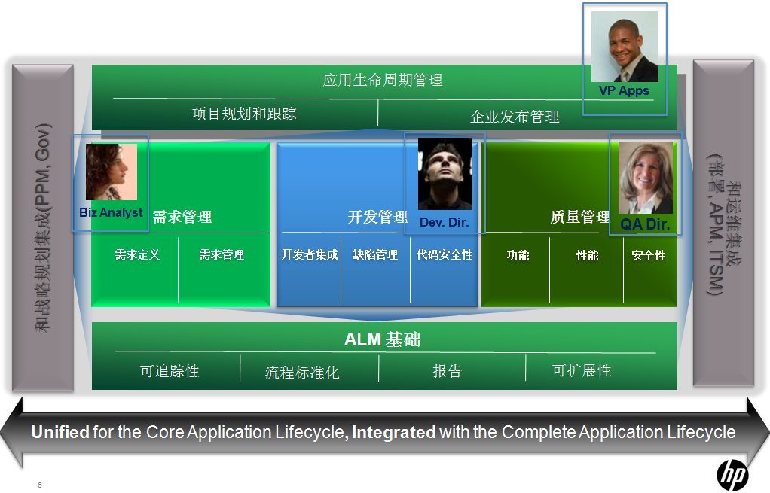
1.7.3 惠普应用生命周期管理

Slide 84
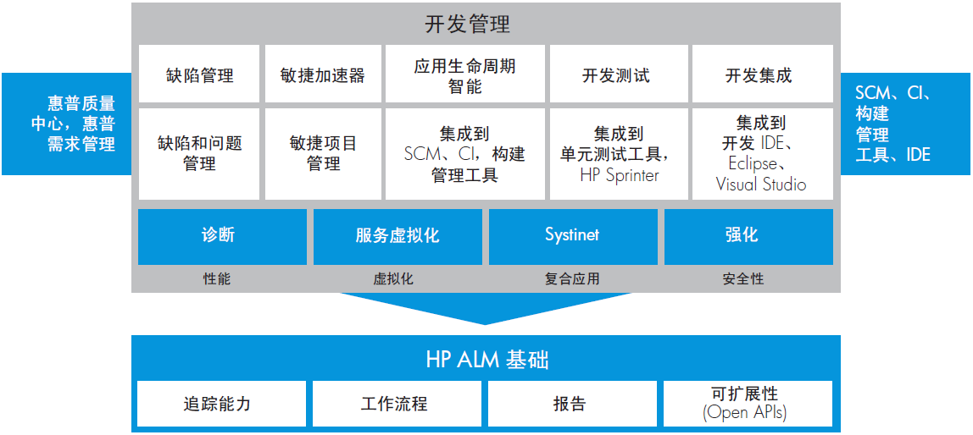
1.7.3 惠普应用生命周期管理
Notes:
Lj0817：隐藏

Slide 85
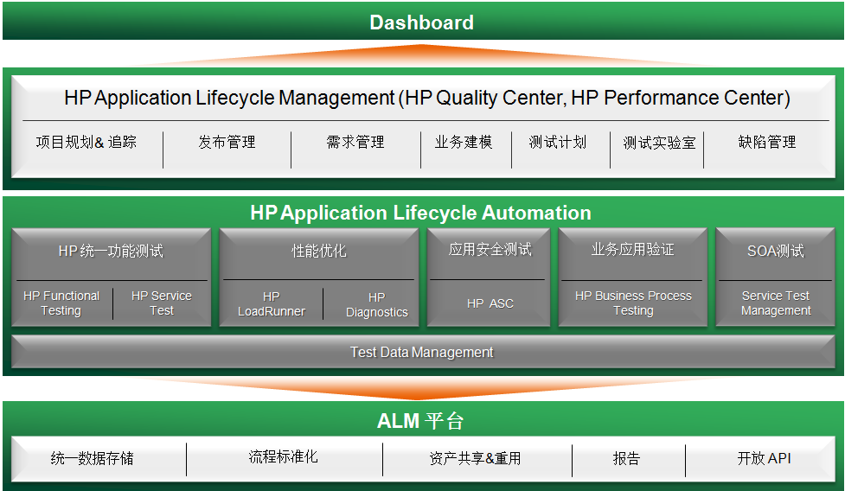
1.7.3 惠普应用生命周期管理
Notes:
Lj0817：隐藏

Slide 86
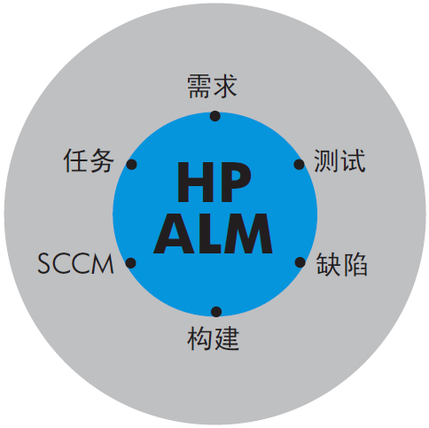
1.7.3 惠普应用生命周期管理
HP ALM实现全面的端到端追踪
Notes:
Lj0817：隐藏

Slide 87
1.7.3 惠普应用生命周期管理
惠普应用生命周期管理（ALM）主要用于整个应用生命周期中管理跨项目的应用发布：
项目计划和跟踪
跨项目报告
资产共享和重用
流程标准化
缺陷共享
无限的高可用服务器
Notes:
Lj0817：隐藏

Slide 88
本章小节
掌握软件、软件危机、软件工程概念
了解软件开发技术
了解项目管理、配置管理相关知识
了解应用生命周期概念和应用生命周期管理方法
了解惠普应用生命周期管理方案

